Slide 1
Otrok je srce vsake družine.
Z njim ponovno rastemo, se igramo, učimo, včasih tudi jezimo.
A najbolj pomembno je, da smo steber, ko nastopijo težave.

Slide 2
1. Roditeljski sestanek
12. 9. 2024

Slide 3
Dnevni red
01
02
04
Predstavitev in potrditev LDN
Aktualnostim vprašanja in pobude

Slide 4
01
Predstavitev in potrditev LDN

Slide 5
RAZPOREDITEV UR POUKA
Predura | 07.30–08.15
1. ura | 08.20–09.05
2. ura | 09.10–09.55
Malica | 09.55–10.15
3. ura | 10.15–11.00
4. ura | 11.05–11.50
5. ura | 11.55–12.40
6. ura | 12.45–13.30
7. ura | 13.35–14.20
8. ura | 14.25–15.10

Slide 6
URNIK
 | PONEDELJEK | TOREK | SREDA | ČETRTEK | PETEK
0. |  |  | NRA |  | SOS MAT/SLJ
1. | MAT | MAT | ŠPO | SLJ | SLJ
2. | SLJ | ŠPO | MAT | SLJ | MAT
3. | TJA | OS/GUM | SLJ | MAT | DRU
4. | DRU | GUM | LUM | NIT | ŠPO
5. | N2N | TJA | LUM | NIT | NIT
6. |  |  | NTE | OPZ
7. |  |  | NTE

Slide 7





PREDMETNIK
SLOVENŠČINA
MATEMATIKA
ANGLEŠČINA
NARAVOSLOVJE IN TEHNIKA
5 ur tedensko (175 ur)
Danijela Jeršič
5 ur tedensko (175 ur)
Danijela Jeršič
2 uri tedensko (70 ur)
Lavra Končnik Perpar
3 ure tedensko (105 ur)
Danijela Jeršič
DRUŽBA
GLASBENA UM.
LIKOVNA UM.
ŠPORT
2 uri tedensko (70 ur)
Danijela Jeršič
2 uri tedensko (52,5ur)
Danijela Jeršič
2 uri tedensko (70 ur)
Danijela Jeršič
3 ure tedensko (105 ur)
Danijela Jeršič

Slide 8


PREDMETNIK NEOBVEZNIH
IZBIRNIH PREDMETOV (RAP)
TEHNIKA
NEMŠČINA
RAČUNALNIŠTVO
1 ura tedensko (35 ur)
Jože Toplak
Izvaja se v 2. polletju
2 uri tedensko (70 ur)
Martina Zupan Kuserbanj
1 ura tedensko (35 ur)
Jože Toplak

Slide 9

ODDELEK RAZŠIRJENEGA PROGRAMA
Klavdija Kropec
Ob spremembi časa odhoda, se v beležko otroka zapiše sporočilo učitelju.
VARSTVO VOZAČEV
Namenjeno vozačem. Vranšani prihajajo 15 minut pred začetkom pouka.

Slide 10
GOVORILNE URE
Danijela JERŠIČ
ponedeljek, 10.15 – 11.00, e pošta: preko eA v komunikaciji
Lavra KONČNIK PERPAR
torek, 11.05 – 11.50, e pošta: preko eA v komunikaciji
Klavdija Kropec
Torek 11.55 – 12.40, e pošta: preko eA v komunikaciji
Popoldanske govorilne ure bodo vsak 3. četrtek v mesecu od 17.00 do 18.00.

Slide 11

OCENJEVALNI OBDOBJI
1. OBDOBJE
2. OBDOBJE
1. 9. 2023 – 31. 1. 2024
1. 2. 2024 – 24. 6. 2024
DELOVNA SOBOTA: 1. 3. 2025 – PUSTNI KARNEVAL, (pouka prost dan 25. 4. 2025)

Slide 12




ŠOLSKE POČITNICE
POČITNICE
JESENSKE
NOVOLETNE
ZIMSKE
PRVOMAJSKE
28. 10. – 1.11. 2024
25. 12. – 2. 1. 2025
17. 2. – 21. 2. 2025
27. 4. – 2. 5. 2025

Slide 13
OCENJEVANJE ZNANJA
MAT, SLJ, NIT, ŠPO vsaj 6 ocen
DRU, GUM, LUM vsaj 3 ocene
Neobvezni predmeti (RAP) ni ocen.

Slide 14
TEMELJNA ZNANJA
Branje z razumevanjem, osnove pravopisa (vejica, končna ločila, velika začetnica, zapis težjih besed), tvorjenje opisovalnih in povezovalnih besedil.
SLOVENŠČINA
Poštevanka do avtomatizma, osnovne računske operacije, pisno računanje, enačbe, besedilne naloge, geometrija
MATEMATIKA
Delovanje človeškega telesa, snovi, elektrika, kraljestva živih bitij, gibanje Zemlje, tehnična znanja …
NARAVOSLOVJE IN TEHNIKA

Slide 15


TEMELJNA ZNANJA
Družba in jaz, skupnosti, pravila, pravice, dolžnosti, nasilje, dejavnosti, orientacija, zemljevid, ljudje v času - dediščina
DRUŽBA
Gimnastika, atletika, naravne oblike gibanja, elementarne igre, osnove košarke, odbojke, rokometa, nogometa ….
ŠPORT
LIKOVNA UMETNOST
Risanje, slikanje, grafika, kiparjenje LIKOVNI MATERIAL
GLASBENA UMETNOST
Petje, ritem, spoznavanje tonskega zapisa

Slide 16
OCENJEVANJE
PISNO
USTNO
Test sestavljen iz 50% minimalnih standardov in 50% standardov.
Ustno ocenjevanje ni napovedano. Znan bo datum pričetka spraševanja.
Govorni nastopi, predstavitve bodo datumsko in poimensko določeni.
ODL 5 | 90% naprej
PDB 4 | 80% - 89%
DB 3 | 64% - 79%
ZD 2 | 50% - 63%
Pisno ocenjevanje je napovedano.

Slide 17
OCENJEVANJE
KAJ VPLIVA NA OCENO?
Domače naloge vplivajo pri zaključevanju ocen. Če je učenec med oceno, lahko zvišuje oceno, če je opravil več kot 90% vseh nalog pri posameznem predmetu.
SODELOVANJE PRI POUKU

Slide 18
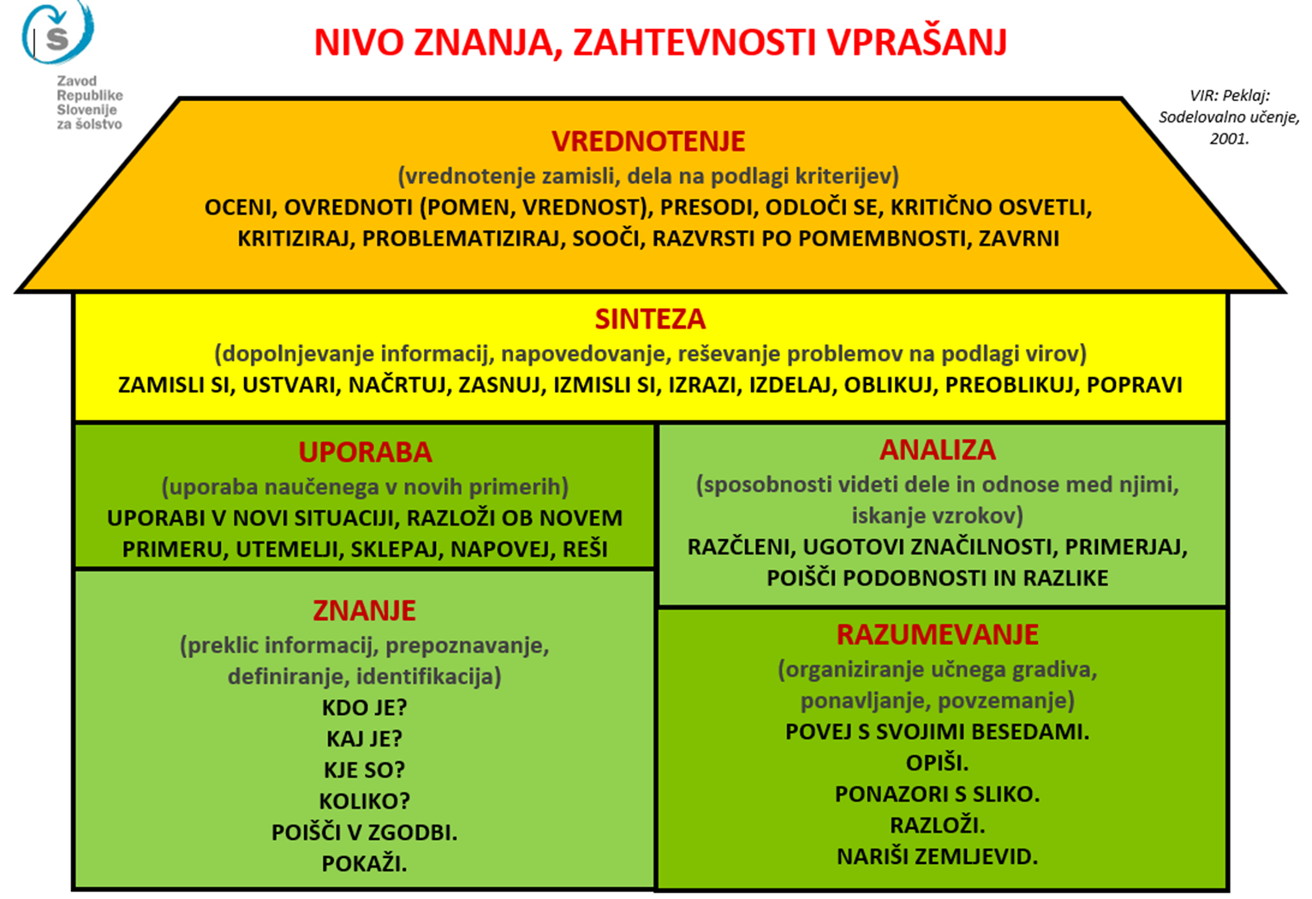
OCENJEVANJE

Slide 19

DNEVI DEJAVNOSTI
ŠPORTNI DNEVI
NARAVOSLOVNI DNEVI
23. 9. 2024 Tek za smeh – pouk popoldan
januar – tek na smučeh
maj – atletski mnogoboj
marec – plavanje 2 dni
marec – v okviru ŠVN
april 2025 – EKODAN
oktober - gozd

Slide 20

DNEVI DEJAVNOSTI
KULTURNI DNEVI
2. 10. 2024 – Dediščina gre v šole (5h)
oktober – Gledališka predstava (3h)
Proslava ob slovenske kulturnem prazniku (5h)
Podelitev bralne značke in literarno dopoldne z gostom (2h)
TEHNIŠKI DNEVI
december – energija
februar – voziček
1. 3. 2025 – pustna maska
marec – praktični izdelek v ŠVN

Slide 21
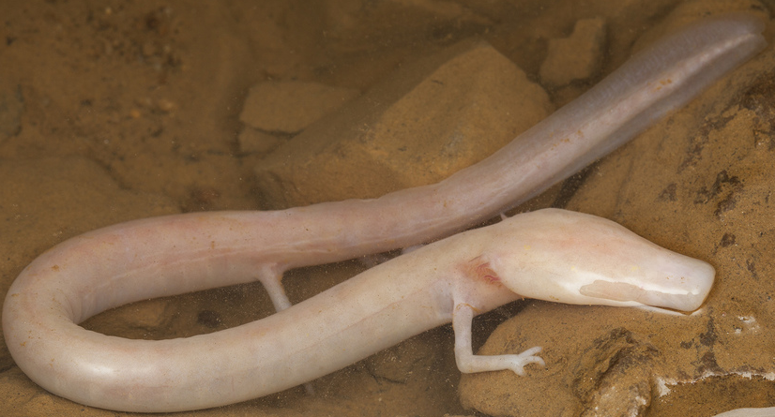

POSEBNI DNEVI
Postojna, 13. 11. 2024, ogled Jame, Predjamskega gradu, Expo in ogled mladičkov,
CENA: vstopnina: 21,50 EUR, kosilo: 10,50 EUR in prevoz.
EKSKURZIJA
ŠOLA V NARAVI
Murska Sobota: 24. 3. 2025 – 28. 3. 2025
CŠOD Murska Sobota

Slide 22
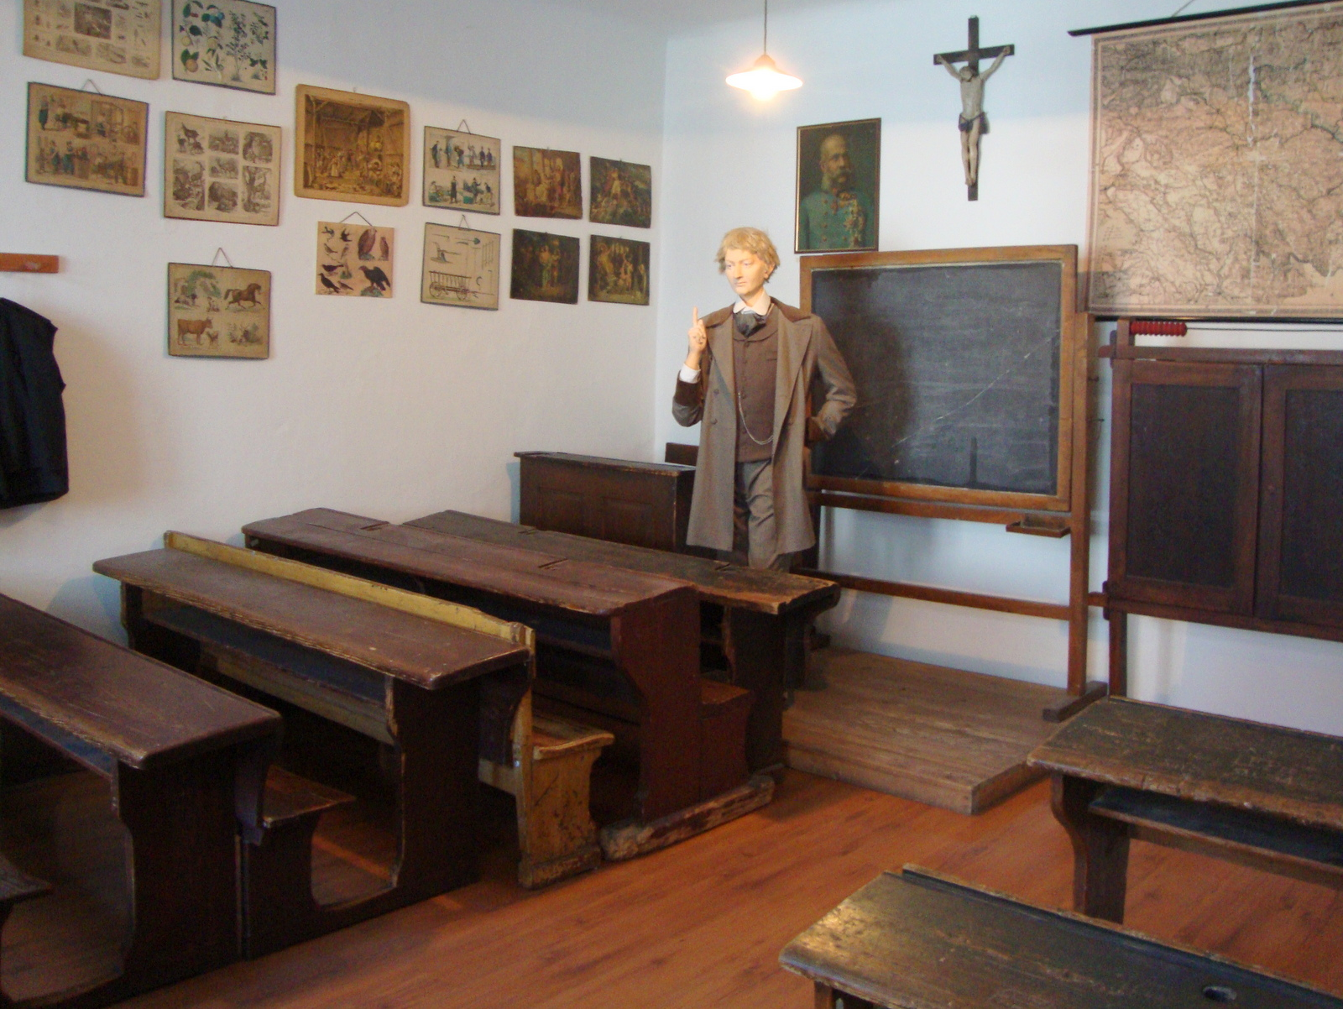
NADSTANDARDNE DEJAVNOSTI
Ljubljana, 26. 9. 2024, ogled Šolskega muzeja in sprehod skozi mesto.
Stroški: vstopnina 8 EUR + prevoz cca 12 EUR
ŠOLSKI MUZEJ

Slide 23

PROJEKTI
EKOŠOLA
DEDIŠČINA GRE V ŠOLE
FIT4KID
DVIG DIGITALNE KOMPETENTNOSTI
TEDEN PISANJA Z ROKO

Slide 24
PREDNOSTNA NALOGA
TRAJNOST IN UPORABNOST ZNANJA
IZBOLJŠATI KULTURO PREHRANJEVANJA
Preprečevanje vsakršnega nasilja! Starši prisluhnite otroku, če potoži zaradi fizičnega ali psihičnega nasilja, ki ga doživlja. Seznanite razrednika ter šolsko svetovalno službo.

Slide 25
Domače branje
Svinjski pastir, Slovenske ljudske pravljice, Drejček in trije Marsovčki, Lukec in njegov škorec, Kosovirja na leteči žlici
Bralna značka
4 knjige primerne za 4-šolca, pesniška zbirka (ena deklamacija na pamet), obvezno zapis naslova, avtorja in par povedi v zvezek za BZ.

Slide 26
POTRDITEV LDN

Slide 27
Izvolitev predstavnika v svet staršev
3 seje letno

Slide 28
AKTUALNOSTI
Gesla in spletna učilnica
Prinašanje šolskih potrebščin
Opravljanje domačih nalog
DOPOLNILNI POUK (RAP)
Pravočasno odjavljanje obrokov, sprememba možna z začetkom naslednjega meseca
Varstvo vozačev (namenjeno vozačem)

Slide 29
AKTUALNOSTI
Opravičevanje izostankov preko eA ali v pisni obliki
Bolni otroci naj ostanejo doma, učenčeva dolžnost je, da prepiše manjkajočo snov in se pozanima, kaj je zamudil

Slide 30
TEKMOVANJA
MAT: Vegovo tekmovanje 20. 3. 2025,
Logična pošast 9. 5. 2025 Š, 24. 5. 2025 D
SLJ: Cankarjevo tekmovanje 2. 4. 2025
Sebastjan Pregelj: Zmaj nad mestom
ŠPO: Športni program Krpan
Literarni in likovni natečaj

Slide 31
HVALA!

